Slide 1

DSL CONNECT
INOVANDO SUA EMPRESA COM O MELHOR DO MERCADO TECNOLÓGICO

Slide 2

QUEM É A DSL CONNECT
EMPRESA GABARITADA EM SOLUÇÕES TECNOLÓGICAS.
FÍSICAS/ESTRUTURAIS E LÓGICAS

Slide 3

COMPOSIÇÃO DOS EQUIPAMENTOS
SERVIDORES
SWITCHS
ROTEADOR WIRELESS
COMPUTADORES
2un Xeon/i7
2un de 24 Portas
1un
22un desktop
6un notebook

Slide 4
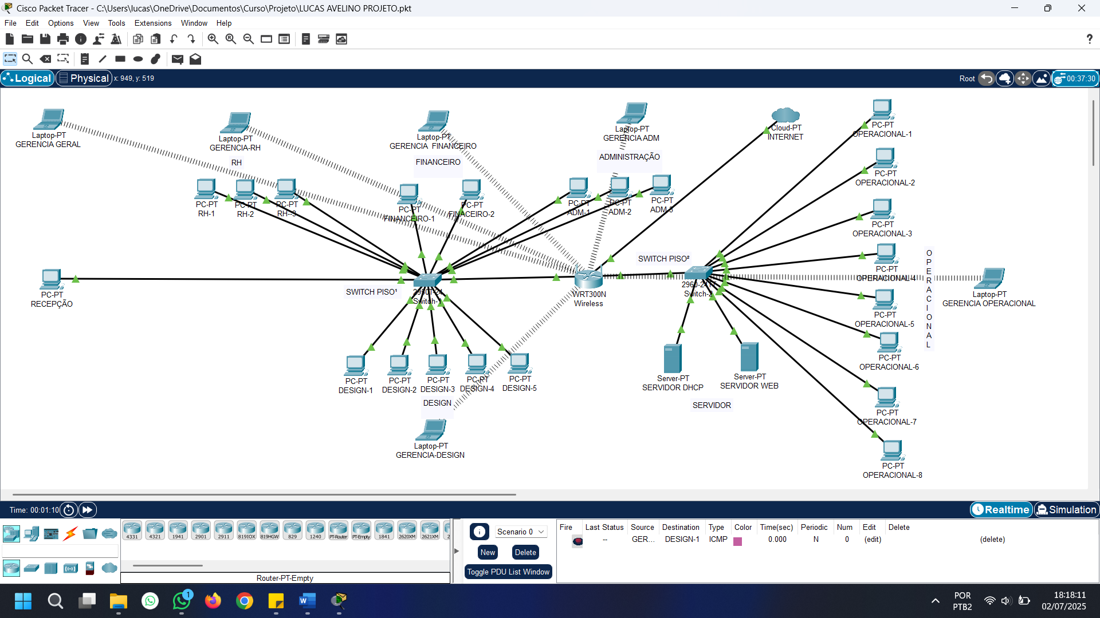
ENTENDA A ESTRUTURA VISANDO A MELHOR PERFORMANCE E DESIGN, PREPARAMOS ESSE MODELO DE ESTRUTURA

Slide 5
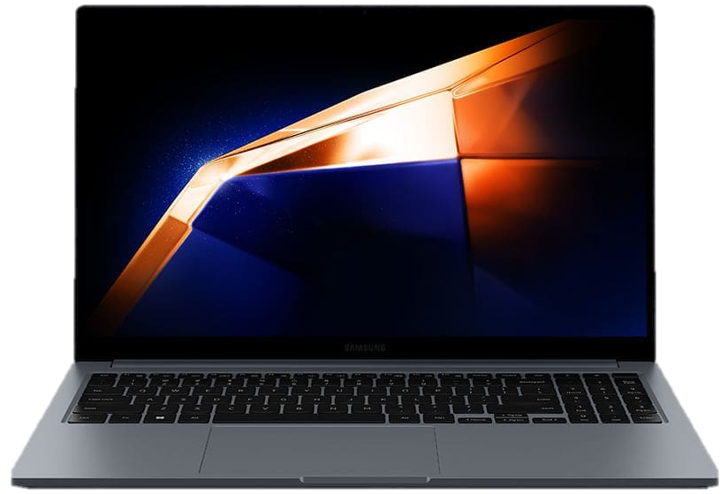
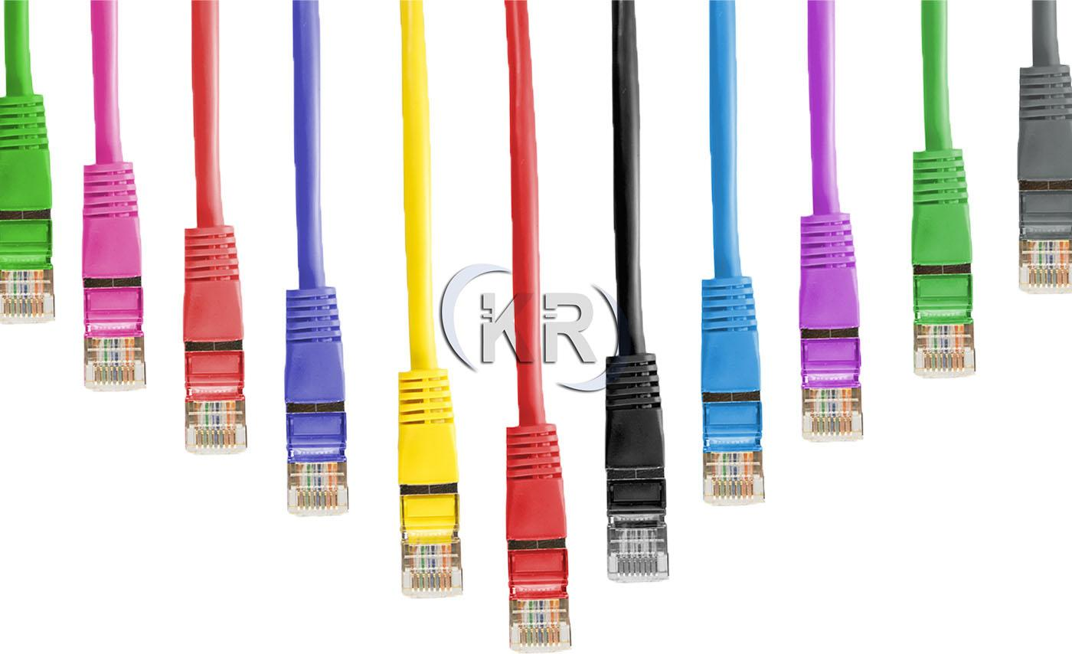
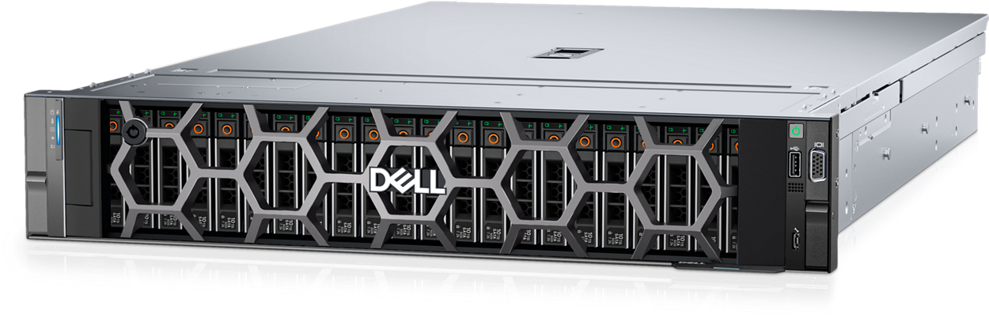
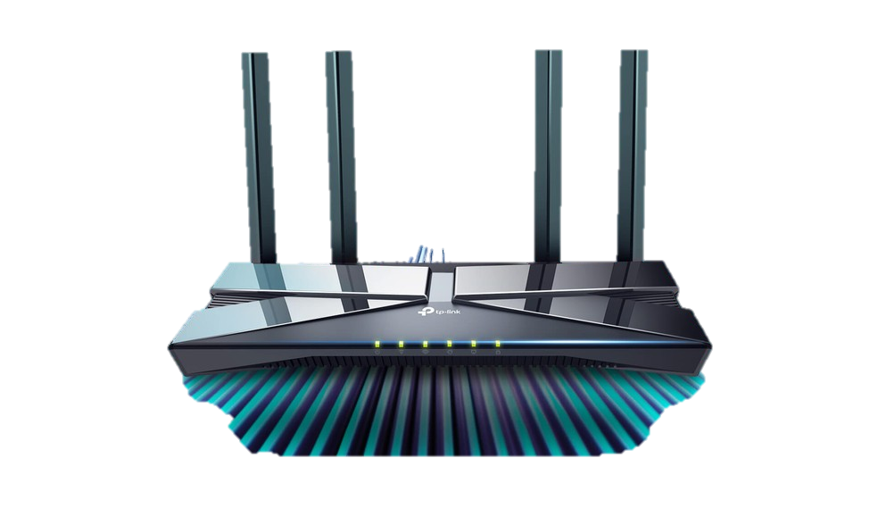
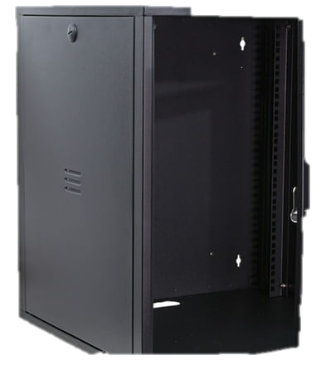
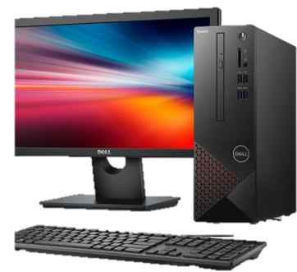
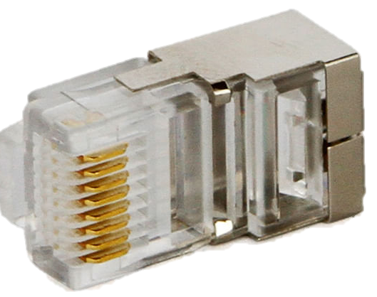
EQUIPAMENTOS ESCOLHIDOS DEVIDO AO BOM DESEMPENHO APRESENTADO AO LONGO DE DIVERSOS ANOS.
Figuras meramente ilustrativas

Slide 6
ORÇAMENTO
MÃO DE OBRA E LOGÍSTICA
Técnicos em infraestrutura
Técnicos em redes
Logística e transporte
Auxiliares técnicos
Valor total R$ 10.536

Slide 7
ORÇAMENTO
EQUIPAMENTOS E ACESSÓRIOS
Servidores
Desktops
Notebooks
Switches
Roteador wireless
Demais acessórios
Valor total R$ 83.070

Slide 8
PRÉVIA PARA CONCLUSÃO
Requisitos...................................................................1 dia
Compra.......................................................................1 dia
Instalação De Cabeamento........................................2 dias
Instalação De Equipamentos.....................................1 dia
Configuração Dos Dispositivos..................................2 dias
Treinamento ..............................................................1 dia
Entrega/Suporte.........................................................1 dia

Slide 9

OBRIGADO
INVESTIR EM CONOSCO, GERA ALTO DESEMPENHO, MELHORES RENDIMENTOS E AUMENTO DE LUCROS.
TRAZENDO TAMBÉM QUALIDADE NA DE VIDA PARA OS FUNCIONÁRIOS.
DSLCONNECT@HOTMAIL.COM
(21) 971969669
LUCAS AVELINO DO C. SANTOS

